Slide 1
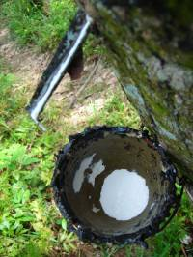
Натуральный и синтетический каучуки. Резина.

Slide 2
История открытия каучука
Родина каучука – Центральная и Южная Америка. Во влажных жарких тропиках, по берегам реки Амазонки, растёт необычное дерево, которое называется бразильская гевея.

Slide 3
История открытия каучука
Если на коре дерева сделать надрез, то из ранки вытекает сок молочно-белого цвета, называемый латексом. На воздухе сок постепенно темнеет и затвердевает, превращаясь в резиноподобную смолу.

Slide 4
Английский химик Чарльз Макинтош
В 1823 году придумал непромокаемую ткань, состоящую из двух слоёв материи, соединённых раствором каучука в специальном растворителе. Изобретатель наладил производство из новой ткани плащей, которые получили название «макинтош».

Slide 5
Открытие резины
Однажды Гудьир уронил пластинку каучука на горячую кухонную плиту. . .
Так в 1839 г. была открыта вулканизация каучука .

Slide 6
НАТУРАЛЬНЫЕ КАУЧУКИ
Натуральный каучук – непредельный стереорегулярный полимер состава (С₅Н₈)_{n} со средней молекулярной массой 15000- 500000.
Элементарное звено
(-СН₂ -С=СН -СН₂-)_{n}
СН₃ Природный каучук –это
цис-полиизопрен.

Slide 7
Химическое строение природного каучука
- Н2С СН2 -
\ /
С = С
/ \
СН3 Н
1,4-цис - полиизопрен

Slide 8
Свойства натурального каучука
Эластичность
Непроницаемость для воды и газов
Хорошая растворимость во многих органических растворителях
Набухаемость в маслах

Slide 9
Синтетические каучуки
Основателем первого в мире крупномасштабного производства синтетического каучука по праву считается русский ученый С.В.Лебедев.

Slide 10
Синтетические каучуки
Этапы получения:
-Н₂О, -Н₂
2С₂Н₅ОН СН₂ = СН – СН = СН₂
этиловый бутадиен – 1,3
спирт
(-СН₂ – СН = СН – СН₂ -)_{n}
бутадиеновый каучук
(по методу Лебедева)

Slide 11
Классификация каучуков по областям применения
Каучуки общего назначения | Каучуки специального назначения
1. Высокая эластичность и износостойкость при обычных температурах, устойчивость к многократным деформациям. 2. Практичность. Примеры: бутадиеновый и изопреновый. | 1. Стойкость к действию растворителей, масел, кислорода, озона, высоких температур, морозостойкость. Примеры: хлорпреновый, бутадиен-стирольный.

Slide 12
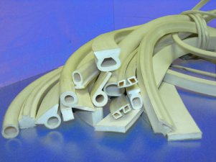
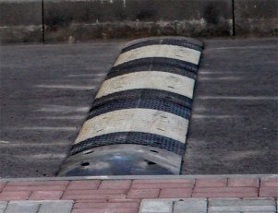
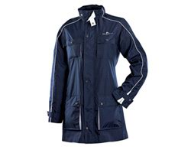
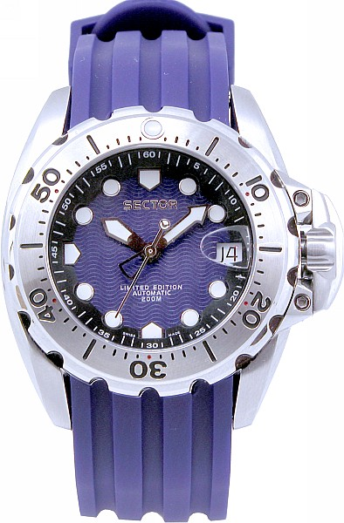
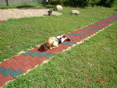
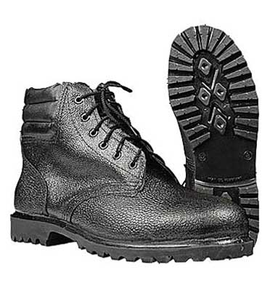
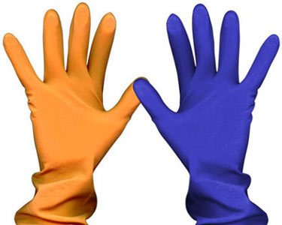
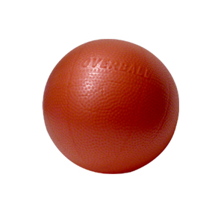
Применение

Slide 13
Вулканизация
Натуральные и синтетические каучуки используют преимущественно в виде резины. Для получения резины каучук вулканизируют. Его нагревают с серой, макромолекулы каучука «сшиваются» друг с другом серными мостиками по месту разрыва двойной связи.

Slide 14
Продукт частичной вулканизации каучука называют резиной
СН₃
. . . –СН₂ –С СН – СН₂ –СН₂ –С = СН – СН₂ - . . .
S
S CH₃
S
. . . –СН₂ –С СН – СН₂ –СН₂ –С = СН – СН₂ - . . .
S
СН₃ СН₃

